Slide 1
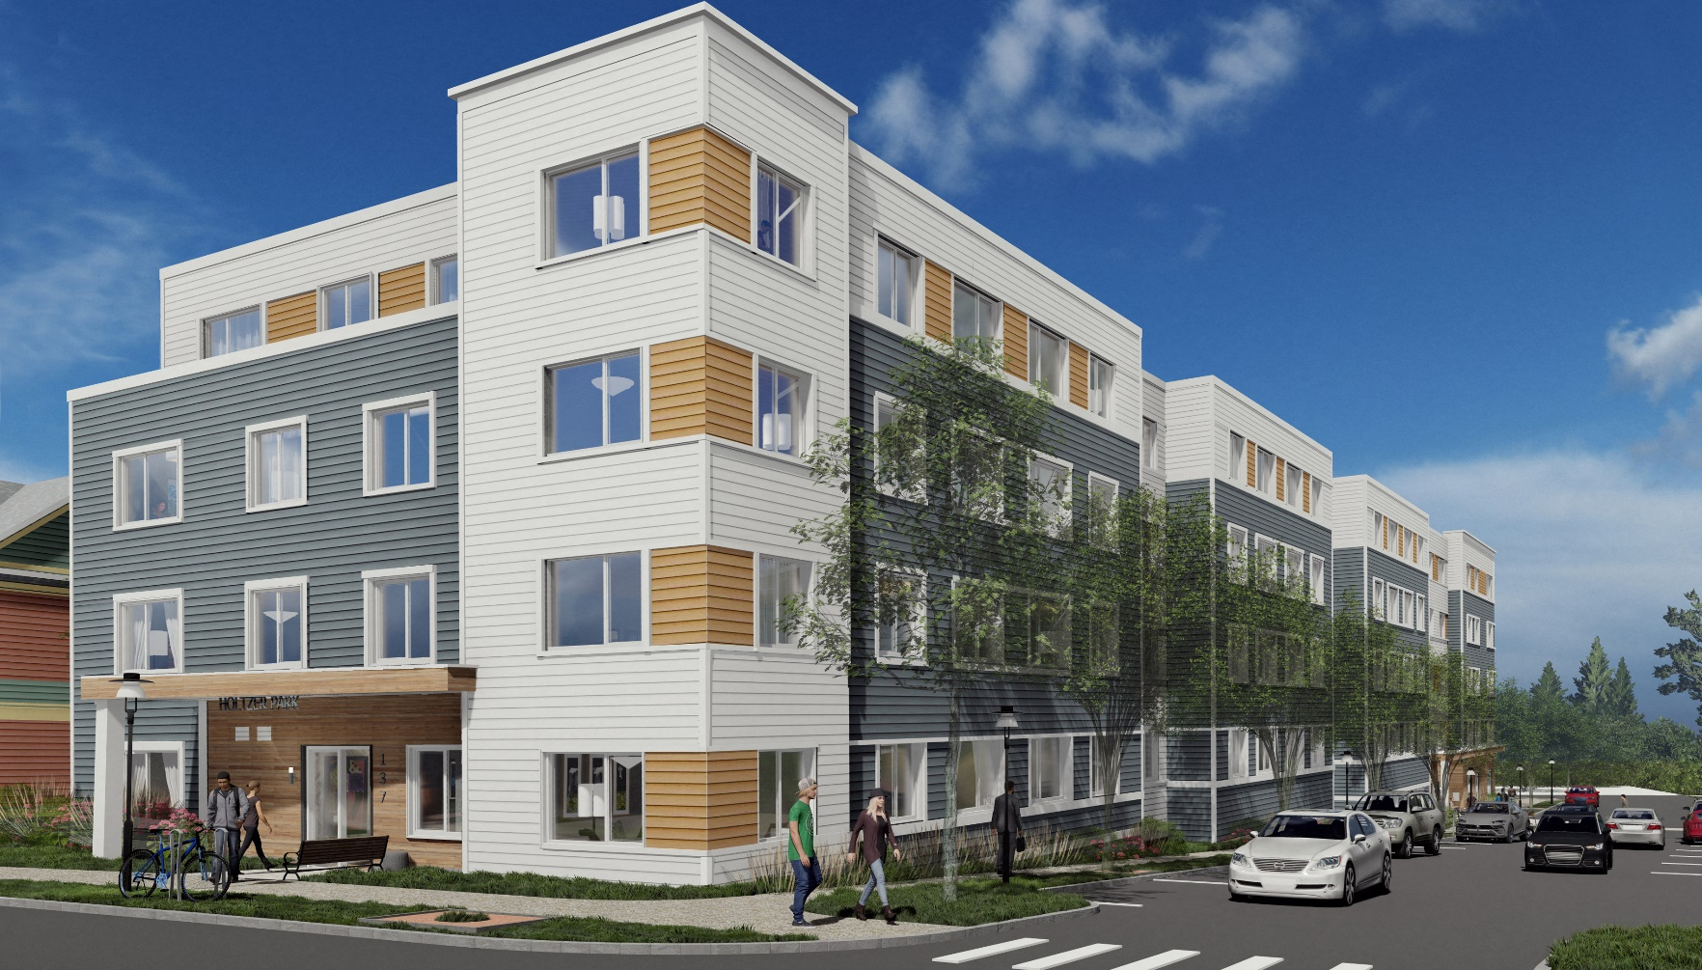
Holtzer Park at 137 Amory St
Casa abierta virtual
Junio 29, 2020

Slide 2
Visión general
Contexto de Reurbanizaion
Descripción del proyecto
Construcion

Slide 3
Contexto de Reurbanizaion

Slide 4
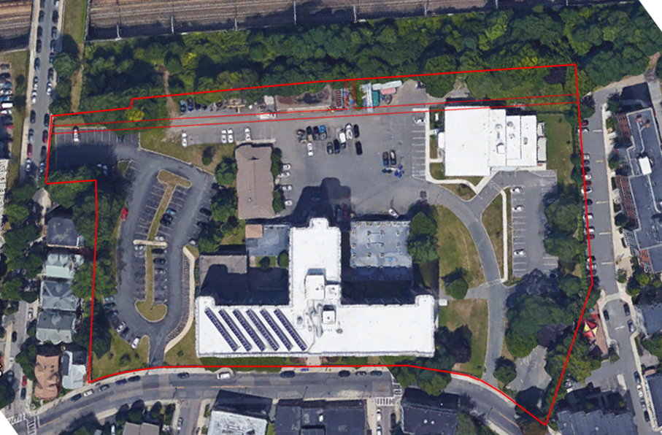
Sitio existente
MBTA
+39.0
+47.0
BWSC EASEMENT
Atherton Street
+35.0
PACE
BHA
Police
Amory Terrace
Storage
125 Amory
+55.0
Amory Street

Slide 5
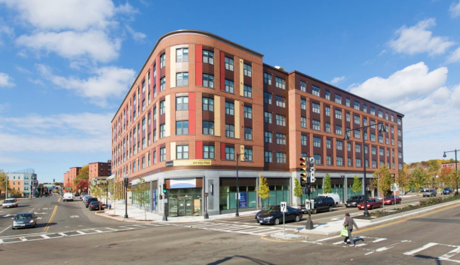
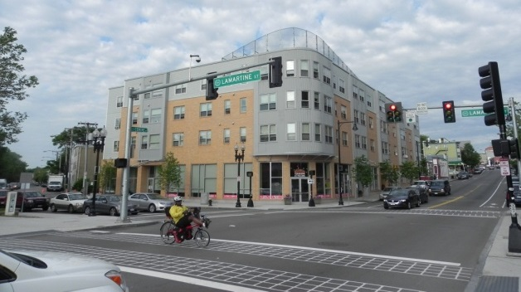
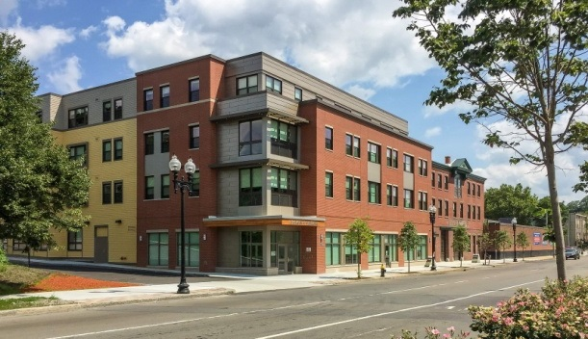
125 Amory Street Reurbanización

Slide 6
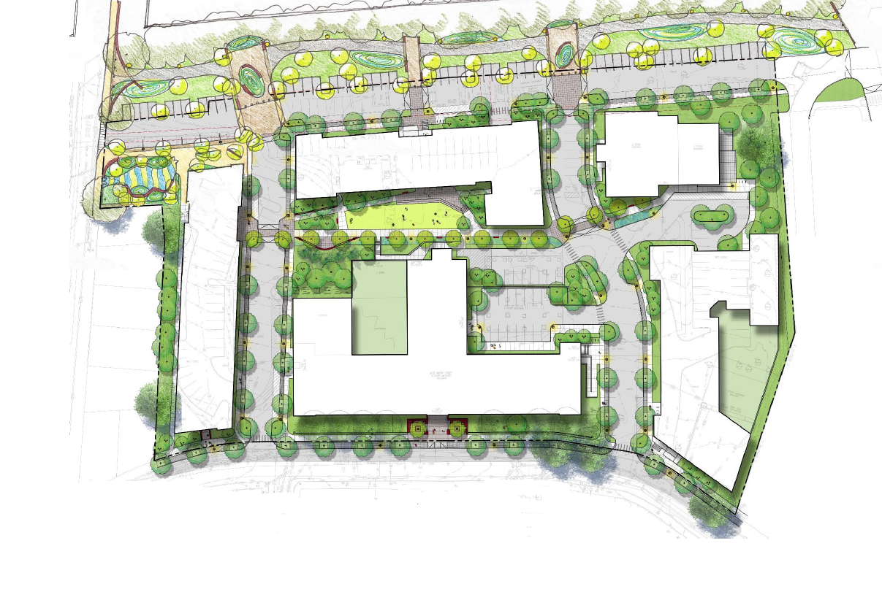
125 Amory Street Reurbanización
MBTA
Greenway
Alliance Way
Atherton Street
Building B
PACE
Play Space
Central Green
Amory Terrace
Holtzer
Park
Resident
Courtyard
Building A
(Bldg C)
Holtzer Street
Resident
Courtyard
Halloway Street
199 Unidades rehabilitadas
359 Nuevas unidades
558 Unidades Total
125 Amory
Amory Street
Entry
Stoop

Slide 7
Proceso comunitario desde 2016
Reuniones con 125 residentes de Amory Street
Horario informal de café
Reuniones mensuales del grupo de trabajo de inquilinos
Reuniones informativas
Reuniones comunitarias
Reuniones de revisión del plan: julio, septiembre y noviembre de 2016
Reuniones de revisión de la presentación del Artículo 80 - mayo de 2017
Comité de Vivienda de JPNC - Oct 2017
Artículo 80 IAG y reuniones públicas - noviembre, enero 2017-18
Comité de Zonificación JPNC - Feb 2018
Notes:
Starting in 2016 we were engaging abutters about the entire project, as well as Holtzer Park specifically. We flyered, door knocked, and met with neighbors individually and at meetings.

Slide 8
Apoyo de la Comunidad
Petición con más de 100 firmas
Cartas de apoyo de vecinos y grupos de vecinos:
Academy Homes Tenants Council, City Life Vida Urbana, Egleston Square Main Street, Hyde Square Task Force, JP Tree of Life Health Coalition, Theroch Apartments Tenants 'Association, Westminster Court Apartments Tenants Association
Cartas de apoyo de funcionarios electos
Carta de apoyo del Consejo Vecinal de JP
Notes:
Until now, community and public process as a site
Now we’re diverging and now only talking about Building C, aka Holtzer Park at 137 Amory Street

Slide 9
Descripción del proyecto

Slide 10
Urban Edge
Construimos viviendas asequibles de calidad para hogares de ingresos bajos y moderados;
Asesoramos a familias trabajadoras sobre servicios para propietarios de viviendas, educación financiera, asistencia tributaria y asesoramiento sobre préstamos estudiantiles; y
Organizamos vecinos para convertirnos en líderes del cambio comunitario.

Slide 11
Holtzer Park
Alliance Way
Atherton Street
Play Space
Nueva construcción
62 departamentos
Alquiler 100% asequible
Sala de la Comunidad
Mejoras del sitio
Holtzer
Park
Holtzer Street
Amory Street
Notes:
30 parking spaces (explain showing more?)
Note: larger building b/c community feedback

Slide 12
Asequibilidad
30% de IAM
21 apartamentos al 30% del ingreso medio del área
Los inquilinos pagan una parte de sus ingresos
60% AMI
41 apartamentos al 60% del ingreso medio del área
Rentas estimadas del 60% de AMI (NO final):
1 habitación ~ $ 1,200
2 habitaciones ~ $ 1,400
3 habitaciones ~ $ 1,600
Notes:
Note deeper affordability b/c community feedback. Note funding constraints. Note that it never expires

Slide 13
Diseño
Unidades
9 | 1 Habitacion
37 | 2 Habitaciones
16 | 3 Habitaciones
Amory Street Entry
Unidades
9 | ADA Unidades
Main Entry
Notes:
30 parking spaces (explain showing more?)

Slide 14
Diseño
44 'y 4 historias en la calle Amory
5 pies en frente a las calles Atherton y Amory
Notes:
JP/Rox & Community Stepback Request; Context;

Slide 15
Diseño
55 'y 5 historias al final del sitio

Slide 16
Diseño

Slide 17
Espacio abierto - Área de juego

Slide 18
Edificio verde y hogares saludables
Certificado LEED Gold
Sobre de construcción apretado
Aislamiento Exterior Continuo
Ventanas de doble panel
Sistema eficiente de climatización
Calidad del aire interior
Ventilación Mecánica y ERV
Sellado de aire
Escape directo de cocina
Libre de humo
PV solar

Slide 19
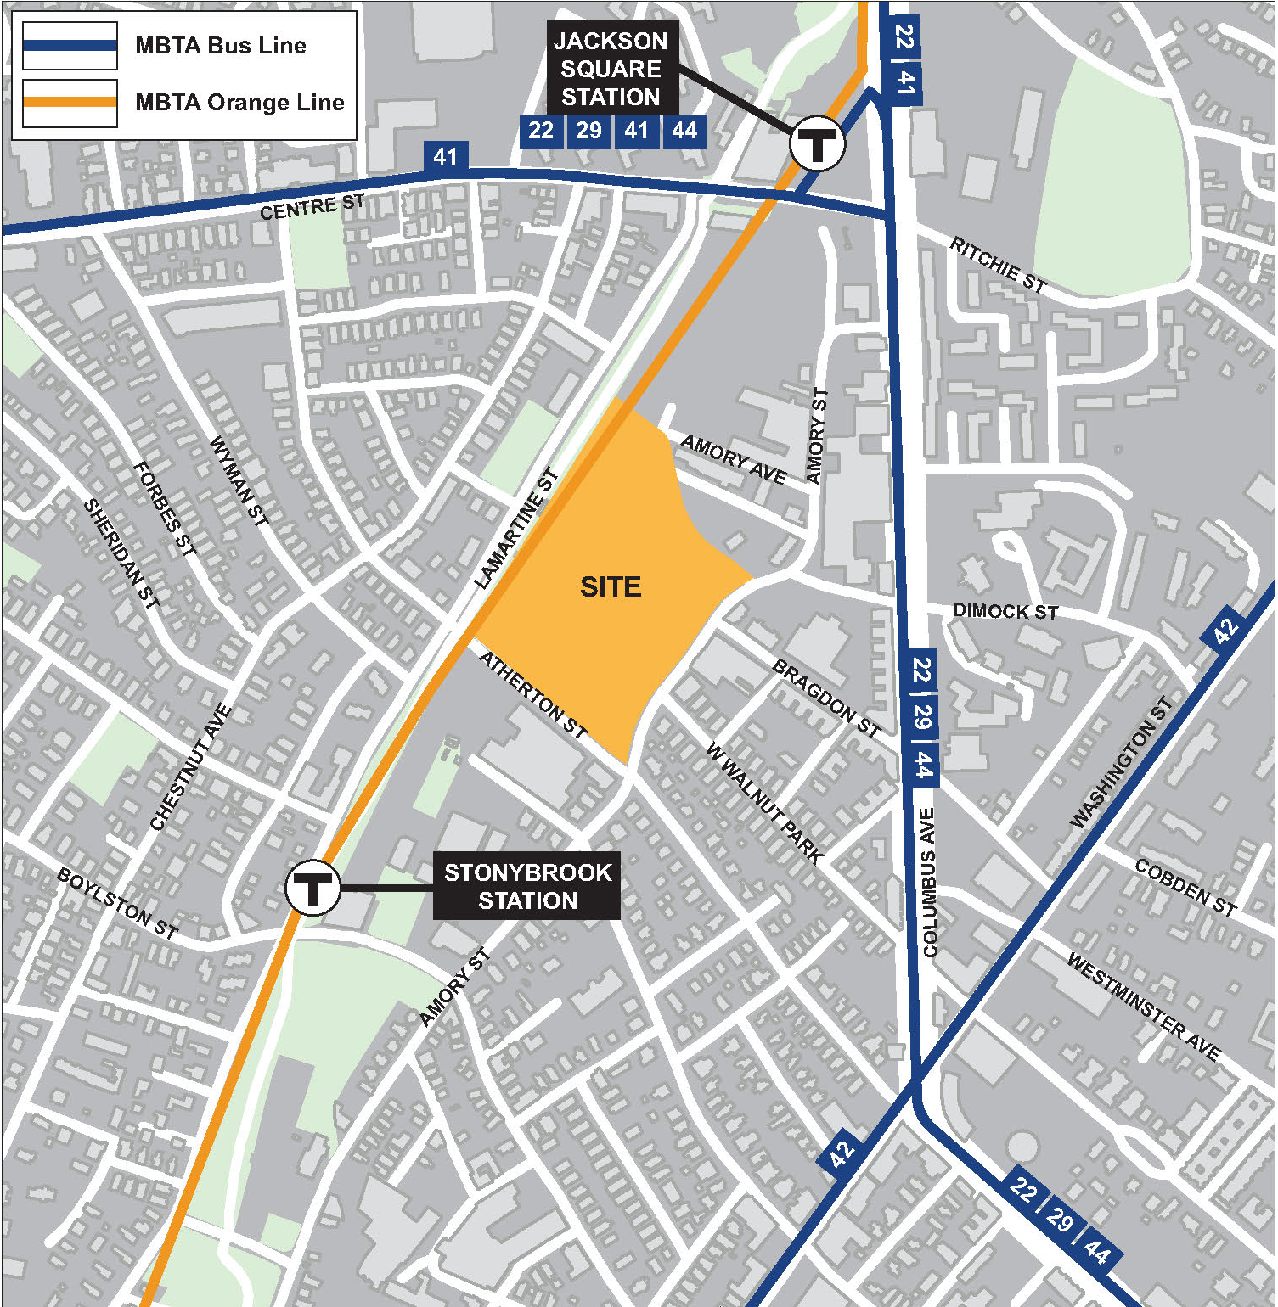
Transporte y Estacionamiento
30 espacios de estacionamiento en superficie (relación 0.48)
62 espacios interiores para bicicletas
Fomentar modos de tránsito alternativos
Cerca de Transit y Hubway
Calmar el tráfico
Potencial compartir coche
Programación potencial de bicicletas
H
H
Notes:
Mention sharrows; note response to community feedback for reducing car usage

Slide 20
Proceso de solicitud
Aplicaciones disponibles unos meses antes de que el edificio esté completo
Reciba actualizaciones en: https://www.boston.gov/metrolist

Slide 21
Construcción

Slide 22
Holtzer Park
Alliance Way
Atherton Street
Inicio de construcción verano 2020
Construcción Terminación Invierno 2022
Costo del proyecto: $ 32 millones
Play Space
Holtzer
Park
Holtzer Street
Amory Street

Slide 23
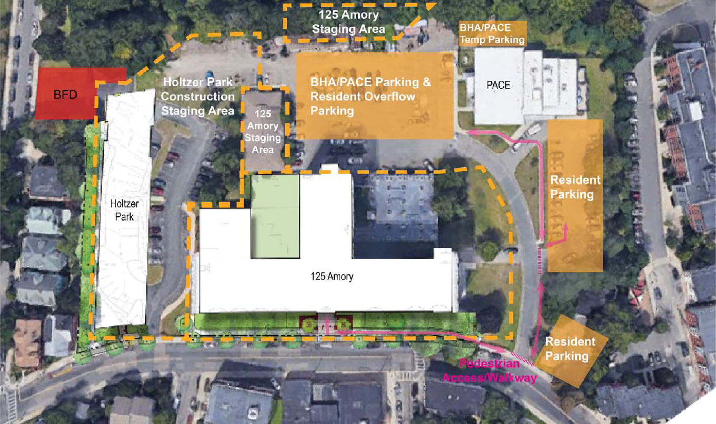
Reubicación de estacionamiento para residentes
Notes:
Residents keep existing 54 spaces

Slide 24
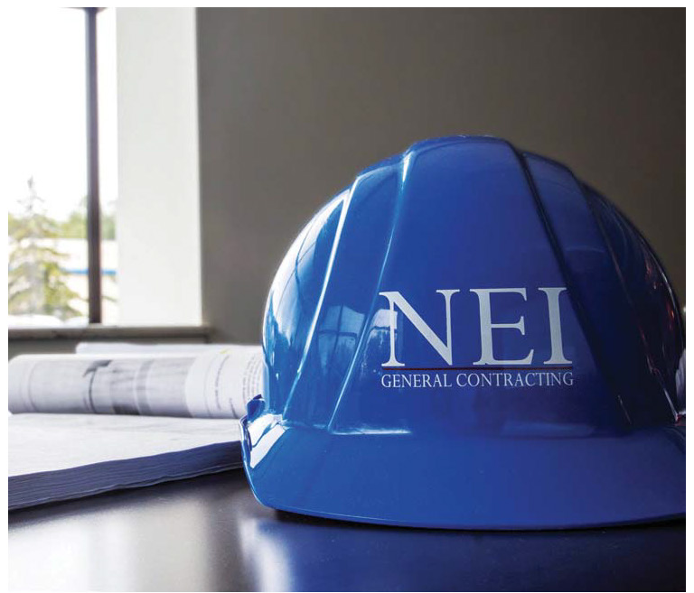
Contratista General
Contratación general de NEI

Slide 25
Metas de la fuerza laboral y la diversidad empresarial
Metas de participación de los trabajadores
Objetivos de contratación comercial
50% trabajadores de color
12% trabajadoras
51% residentes de Boston
25% de residentes del vecindario
(Códigos postales: 02118, 02119, 02120, 02121, 02122, 02124, 02125, 02126, 02130)
30% Sección 3 Nuevas contrataciones *
10% Sección 3 Horas de trabajo *
50% a MBE
10% a WBE
10% a las MBE de barrio
(Códigos postales: 02118, 02119, 02120, 02121, 02122, 02124, 02125, 02126, 02130)
10% para negocios de la Sección 3 *
* Prioridad de la Sección 3 para las residentes de BHA

Slide 26
Rendimiento de la fuerza laboral y la diversidad empresarial UEHC
 |  | WORKER HOURS |  |  |  |  | BUSINESSES
Project | Year Complete | Boston Residents | Women | People of Color | Neighborhood Residents (by zip code) | Section 3 Workers | Minority Business Enterprises | Women Business Enterprises | Section 3 Businesses
Wilshire Westminster | 2019 | 32% | 3% | 66% | 25% | 27% | 44% | 30% | 27%
Walker Park | 2019 | 37% | 8% | 79% | 16% | 36% | 46% | 22% | 24%
Cleaves Dimock Bragdon | 2017 | 35% | 6% | 75% | 27% | 14% | 35% | 1% | 10%
Walnut Washington | 2015 | 50% | 5% | 61% | n/a | 16% | 39% | 12% | n/a
Jackson Commons | 2015 | 32% | 6% | 63% | 25% | 30% | 48% | 7% | 19%

Slide 27
Información de contratación

Slide 28
Contacta
For more information contact:
Alia Pacombe
Director of Community Engagement
617-989-9324
Apacombe@urbanedge.org
Para mas informacion contacte:
Stephanie Rodriguez
Oficial de Participacion
Teléfono: 617-989-9346
srodriguez@urbanedge.org

Slide 29
Preguntas?

